Slide 1
Box Model y Flexbox
Carlos A. Vara Pérez

Slide 2
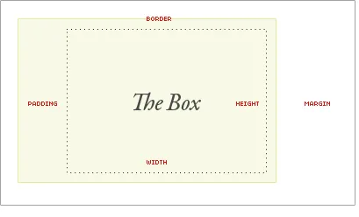
¿Todo en la web son cajas?
Cada elemento del diseño web es una caja rectangular.
El modelo de caja comprende el conjunto de propiedades que definen partes de un elemento que ocupan espacio en una página web. Dichos elementos incluyen:
Height: especifica la altura de un elemento
Width: especifica el ancho de un elemento.
Padding: especifica la cantidad de espacio entre el área de contenido y el borde.
Border: especifica el grosor y el estilo del borde que rodea al área de contenido y el padding.
Margin: especifica la cantidad de espacio entre el borde y el borde exterior del elemento

Slide 3
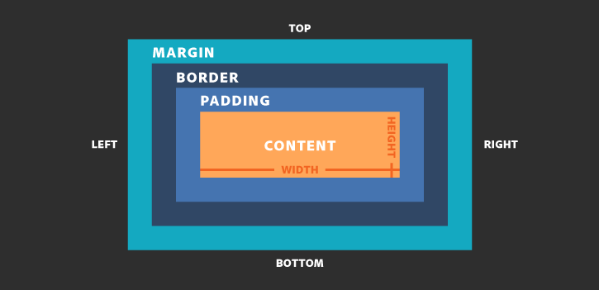

El modelo de caja

Slide 4
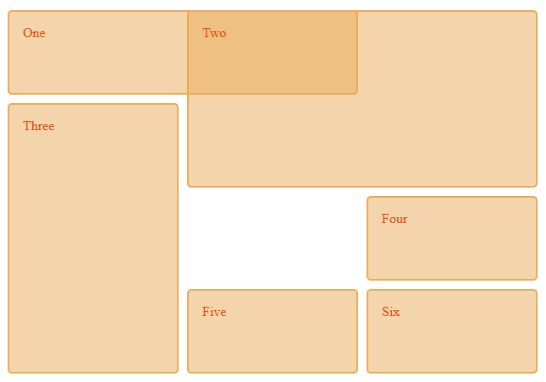
CSS Layout
Las técnicas de diseño de página permiten tomar elementos contenidos en una página web y controlar dónde se colocan en relación con su posición predeterminada en el flujo de diseño normal, los otros elementos a su alrededor, su contenedor principal o la ventana / ventana principal. Las distintas técnicas de diseño son:
Flujo normal
Diseño de tablas
Diseño de varias columnas
Flexbox
Grid

Slide 5
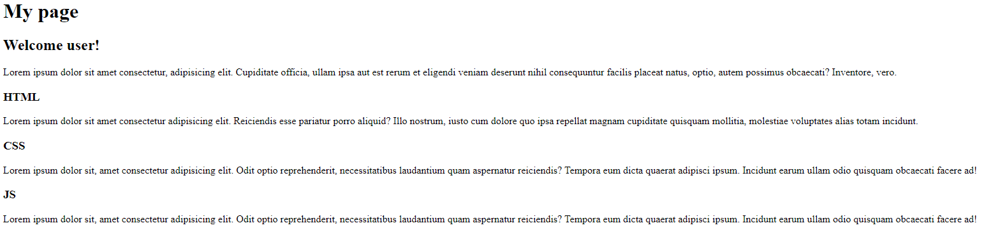
Flujo normal

Slide 6
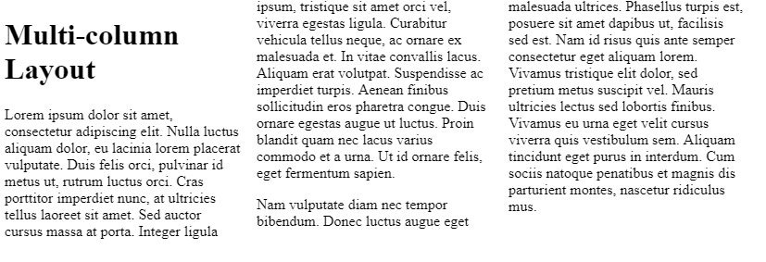
Multicolumna

Slide 7
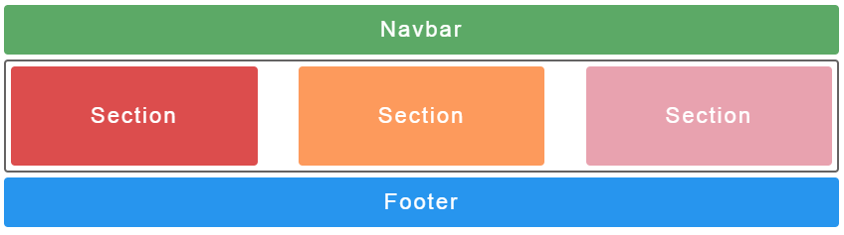
Flexbox

Slide 8
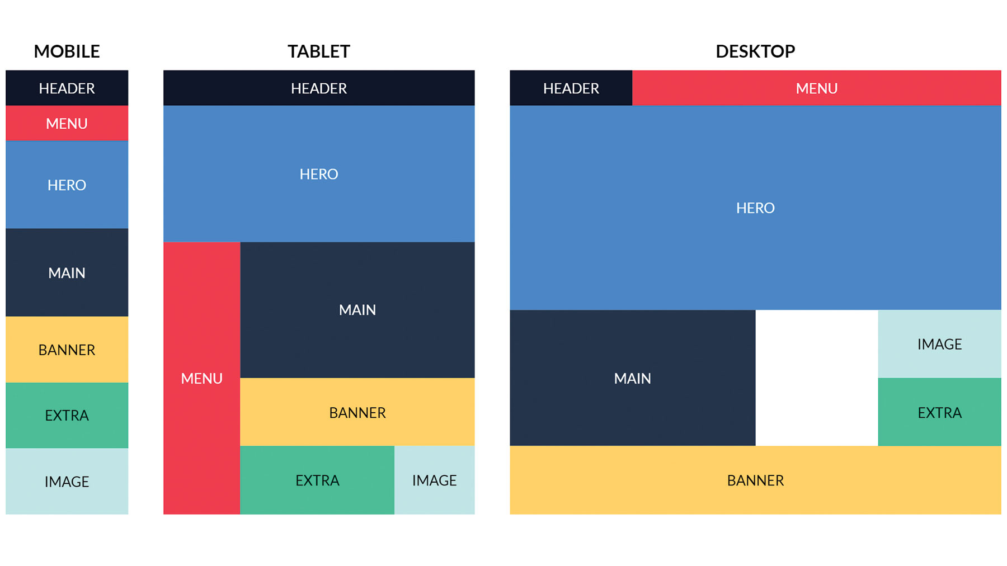
Grid

Slide 9
